Slide 1
实验2 基于ViT的CIFAR10图像分类
汇报人：徐畅杰

Slide 2
01 实验要求
本实验旨在通过实现和训练 Vision Transformer（ViT）模型，完成 CIFAR-10 图像分类任务，并分析模型的训练过程与性能表现。
目的：
理解 Vision Transformer（ViT）在图像分类任务中的基本原理与实现方式。
掌握 CIFAR-10 数据集上的训练、验证、日志记录与可视化流程。
通过训练曲线分析模型收敛性，并评估 ViT 在中小规模数据集上的分类效果

Slide 3
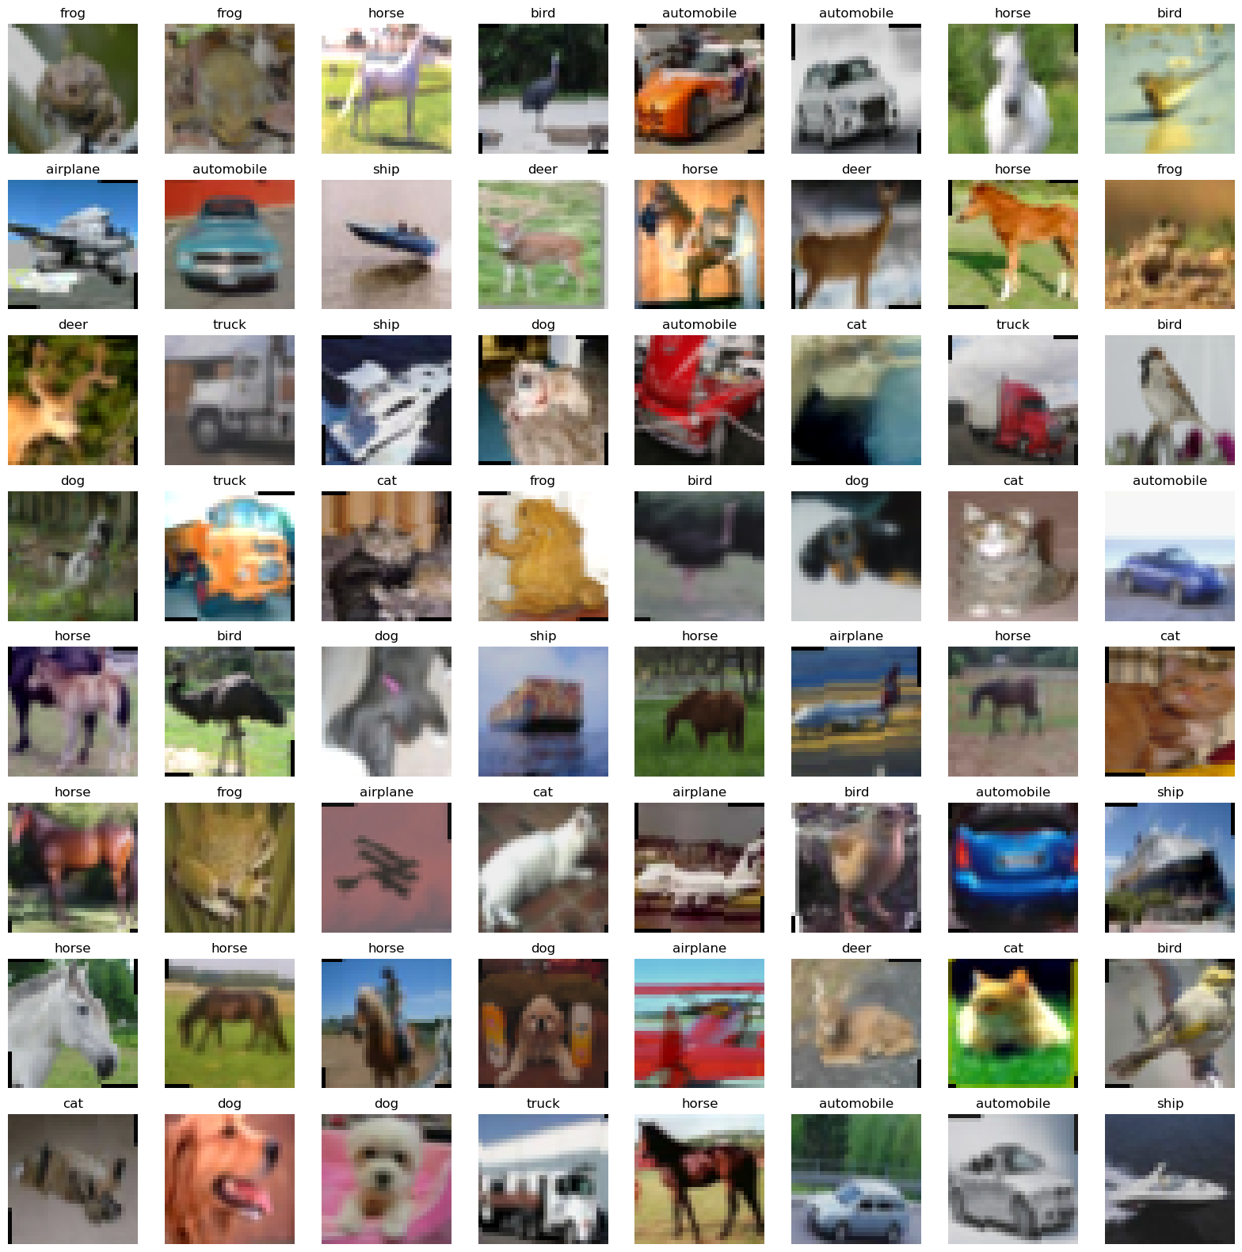
02 实验环境
CIFAR-10：CIFAR-10 是一个常用的图像分类数据集，包含 60,000 张 32x32 彩色图像，分为 10 个类别
数据规模：
训练集：50,000 张彩色图像
测试集：10,000 张彩色图像
分类类别：10 类（飞机plane、汽车car、鸟bird、猫cat、鹿deer、狗dog、青蛙frog、马horse、船ship、卡车truck），每个类各有5000张训练图像和1000张测试图像。

Slide 4
03 实验原理
本实验使用 Vision Transformer（ViT）模型，针对训练任务设计了以下核心组件：
Patch Embedding：将输入图像切分为固定大小的 patch，并通过线性变换映射为 token 序列。
Transformer Encoder：由多层 Transformer Encoder 组成，包含多头自注意力机制和前馈神经网络，用于提取图像的全局特征。
分类头：在 Transformer Encoder 输出的基础上，使用一个线性层进行分类预测。 模型训练过程中，使用交叉熵损失函数优化分类性能，并通过 AdamW 优化器进行参数更新。
学习率调度：采用余弦退火学习率调度器，逐渐降低学习率以促进模型收敛。

Slide 5
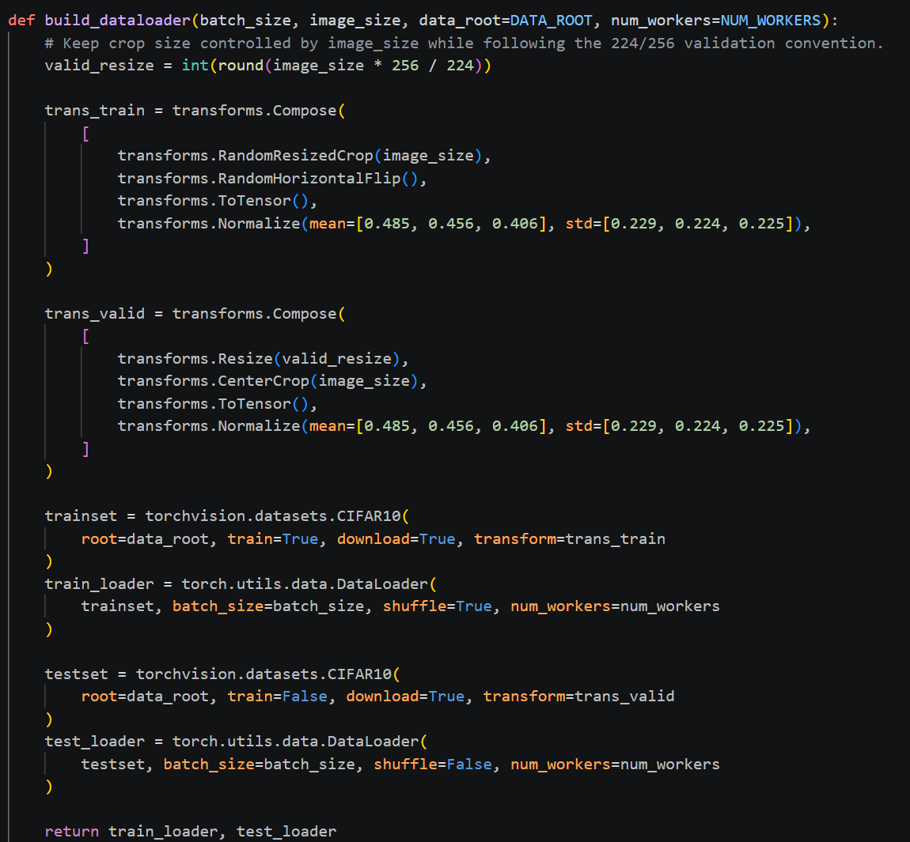
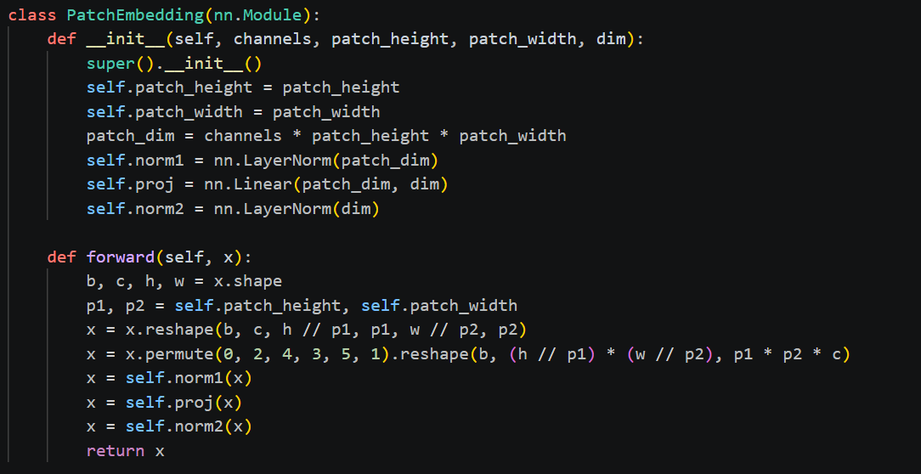
04 核心代码
数据集预处理：
Patch Embedding层：
位置编码：

Slide 6
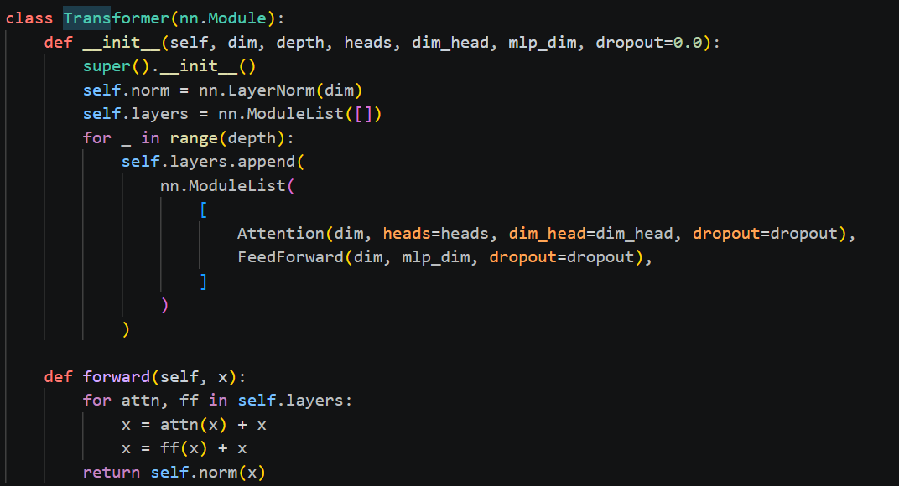
04 核心代码
CLS token：
Transformer编码器：

Slide 7
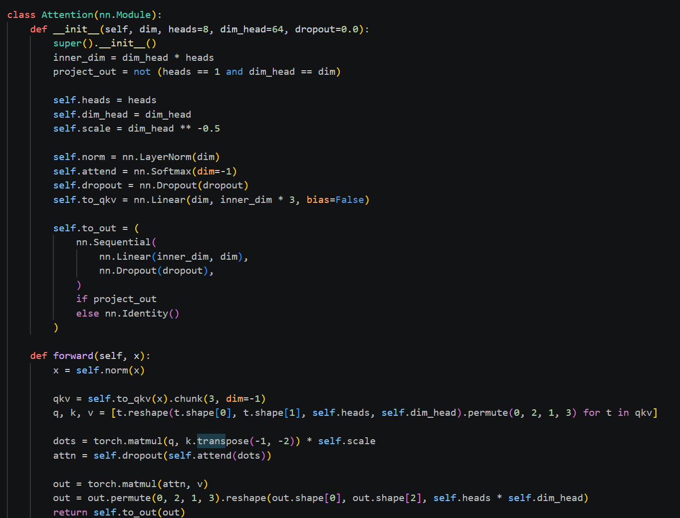
04 核心代码
自注意力机制：

Slide 8
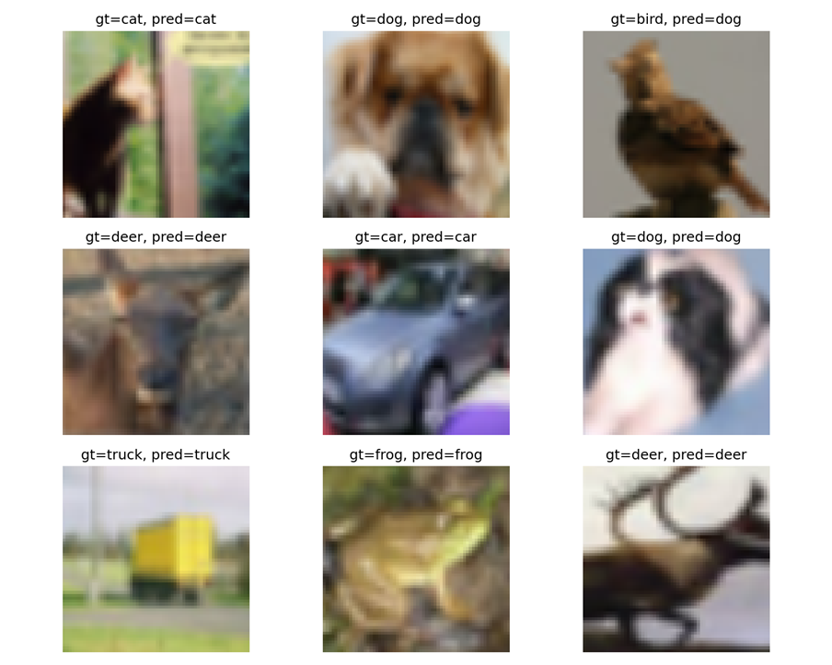
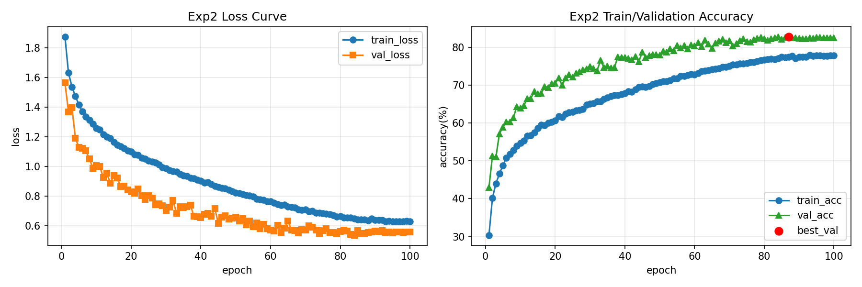
05 实验结果
如图所示，模型能够精准的识别出图像的分类，具有较好的泛化能力。
在默认配置下，模型在测试集上的准确率达到了82.81%，表现良好，而且仍然具有继续训练的潜能。

Slide 9
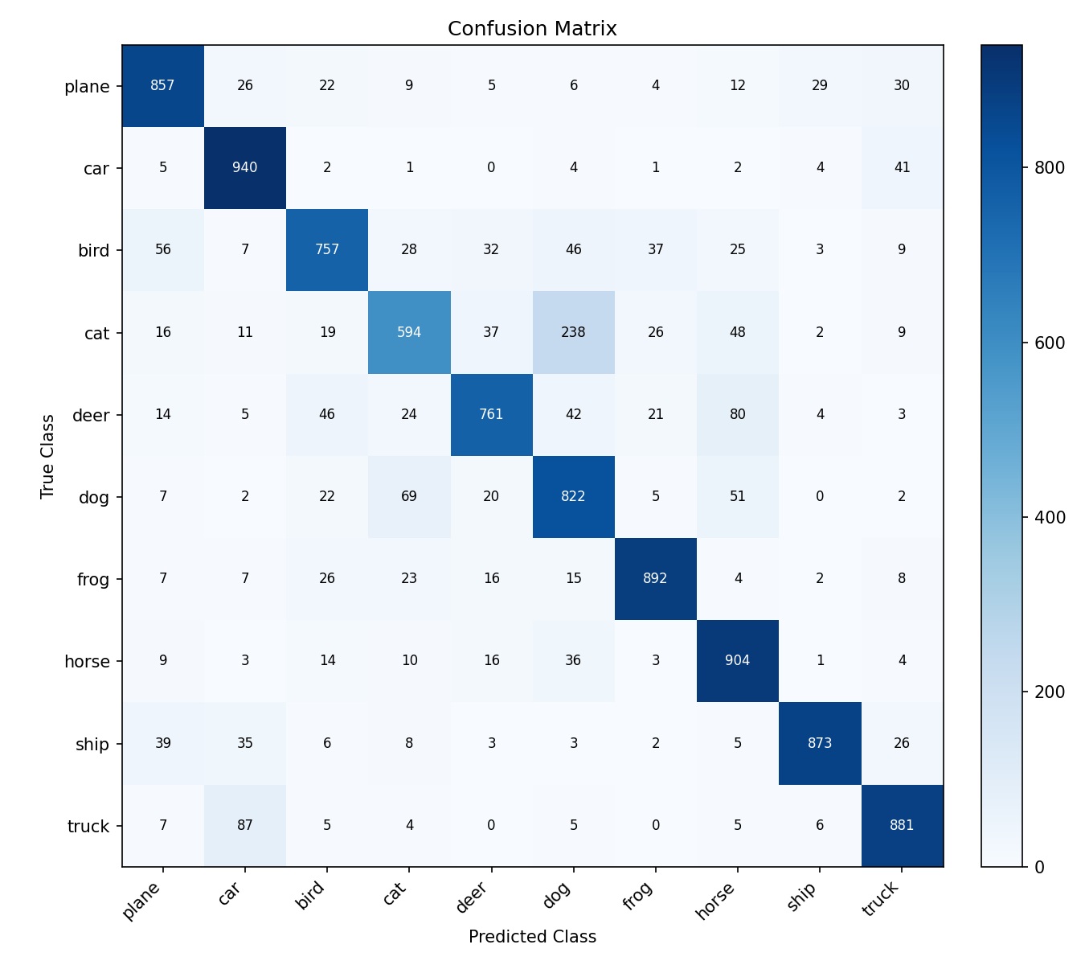
05 实验结果
可见误判主要集中在猫与狗，而飞机、汽车等类别的识别较为准确。

Slide 10
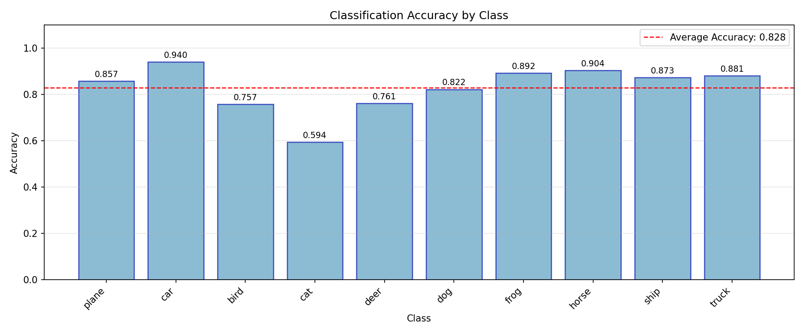
05 实验结果
不同分类的正确率如下，可见除了对于猫的分类不够理想，其他的类都较为准确，最高甚至达到了94%。

Slide 11
06 总结
本实验完成了 ViT 在 CIFAR-10 上的端到端训练与评估流程，模型达到了 `82.81%` 的最高验证准确率。
从曲线看，训练与验证指标整体趋势一致，未出现明显发散，说明当前优化设置具备较好的稳定性。
后续可从数据增强强度、学习率调度策略（如余弦退火）和更长训练轮数等方面继续优化准确率。

